Slide 1
Text detection and text recognition in images for Text2Speech modules
TEAM: SA06_01
Eugen Leonid Cocâlea Creoleanu - 1408A

Slide 2
Problema
Nu poți citi un text pentru că
Ai o problemă de vedere
Nu cunoști limba în care e scris
Nu știi să citești

Slide 3
Rezolvarea
Imaginea reală devine o imagine digitală (faci o poză)
Folosești imaginea ca input în soluția prezentată în continuare
Programul ar trebui să îți furnizeze textul din imagine ca output
Output-ul îl folosești
(opțional) după ce îl traduci folosind un alt program / altă bibliotecă
ca input într-un program Text2Speech

Slide 4
Cum funcționează detecția caracterelor
Se pre-procesează imaginea în cauză (folosind funcționalități existente în biblioteca cv2)
Se identifică potențialele zone în care pot fi caractere identificabile
Fiecare zonă este adusă la aceeași dimensiune cu tiparele cunoscute
Zona este comparată cu tiparele
Cea mai bună potrivire este salvată, împreuna cu acuratețea calculată a potrivirii
La final, fiecare zonă este etichetată cu caracterul identificat

Slide 5
Cum se antrenează soluția de față
Se pleacă de la un set de imagini care conțin toate caracterele de interes (litere, cifre) care reprezintă tiparele de început
Se generează fișierul de tipare
Se rulează programul pe o imagine de test și se observă rezultatele
Dacă rezultatele sunt satisfăcătoare atunci totul e OK, trecem la o altă imagine
Dacă acuratețea detecției lasă de dorit se trece în modul de învățare
Dacă modul de învățare a adăugat tipare noi, se generează din nou fișierul de tipare

Slide 6
Învățare ”automată”
Dacă un caracter este identificat greșit sau acuratețea este insuficient de bună, utilizatorul semnalează acest lucru programului în modul învățare. La următoarea rulare programul va avea date de intrare mai adecvate

Slide 7
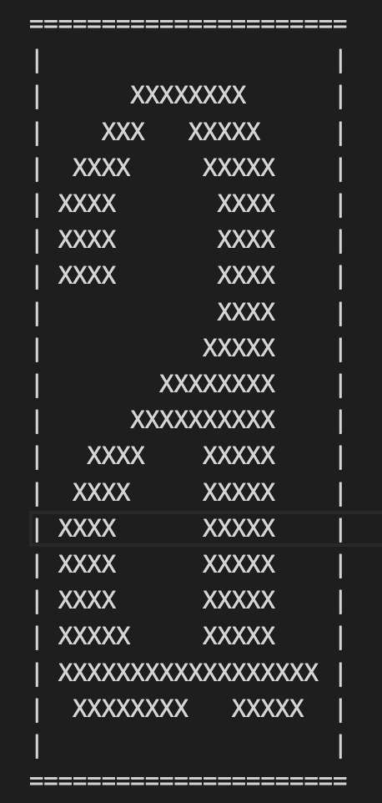
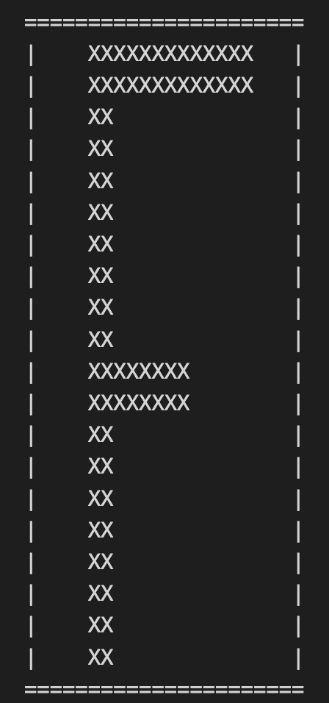
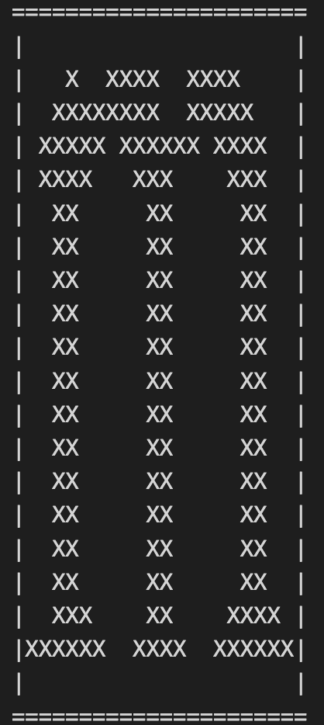
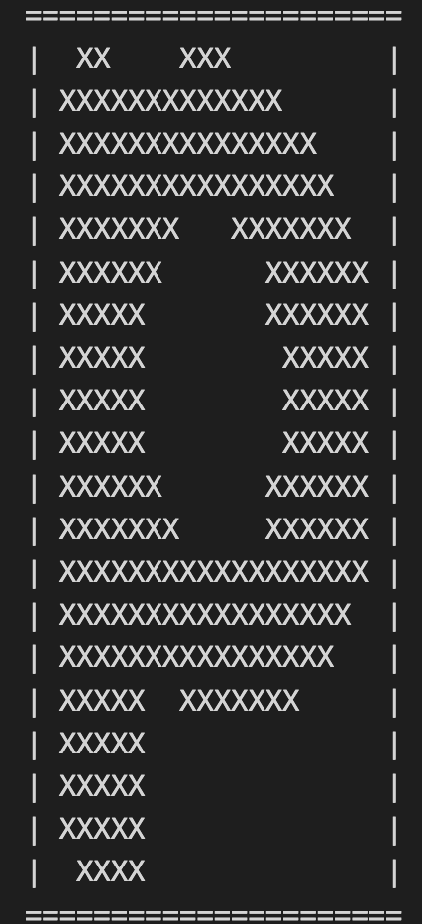
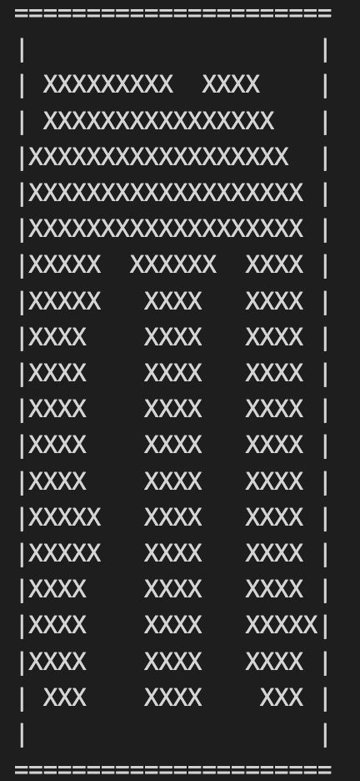
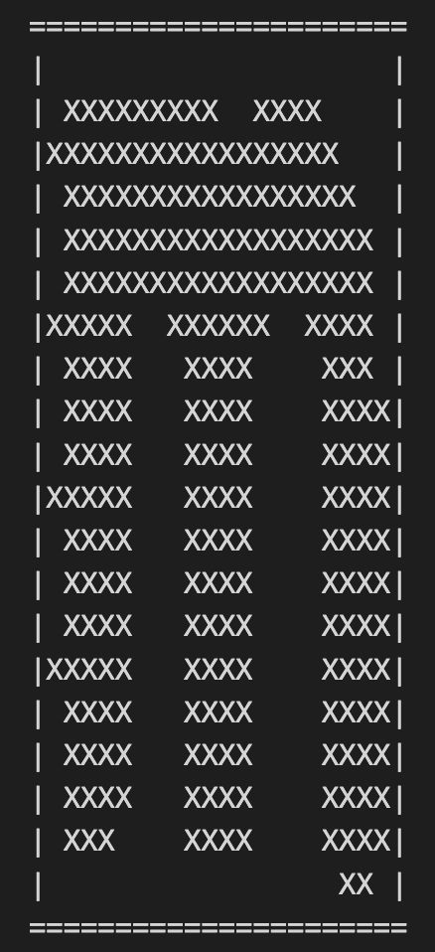
Cum arată un tipar
Tipare existente / inițiale tipare “culese”

Slide 8
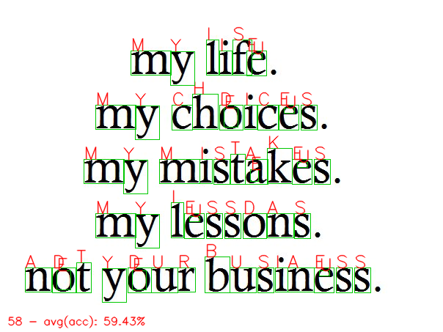
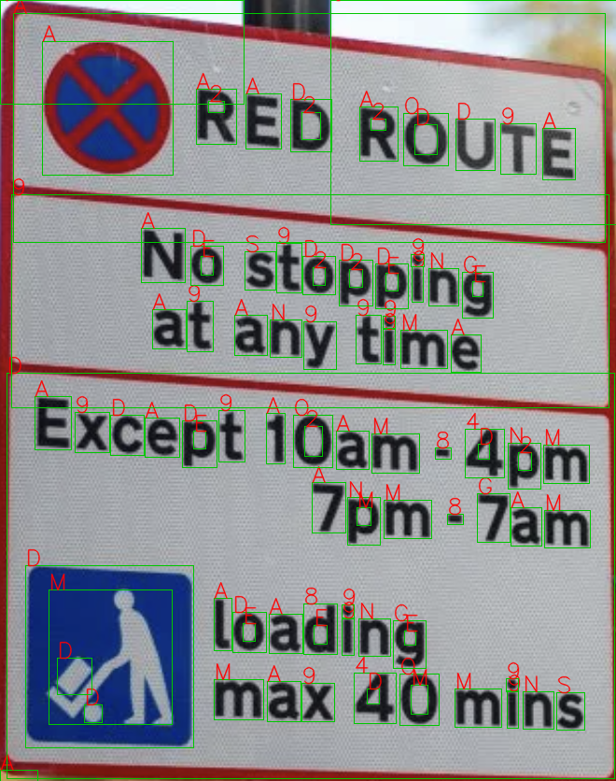
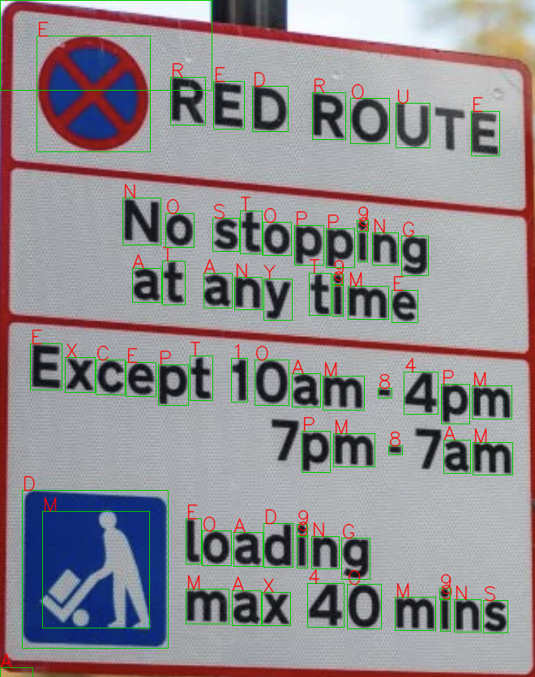

Diferențe între prima rulare și o rulare după o sesiune de învățare

Slide 9
Demo

Slide 10
Întrebări

